Slide 1



Интеллектуальный анализатор обратной связи студентов

Slide 2

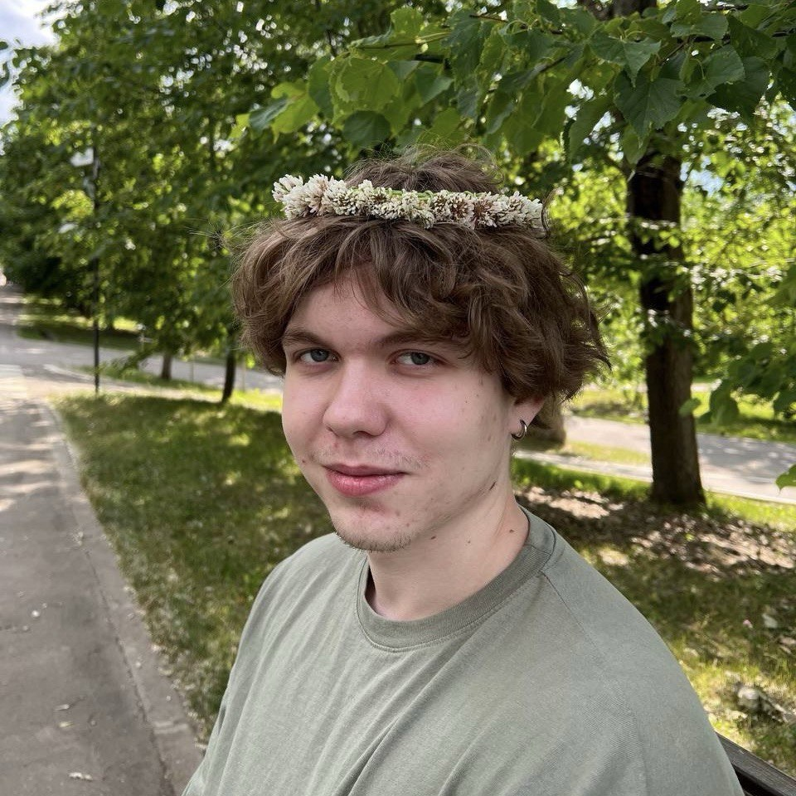
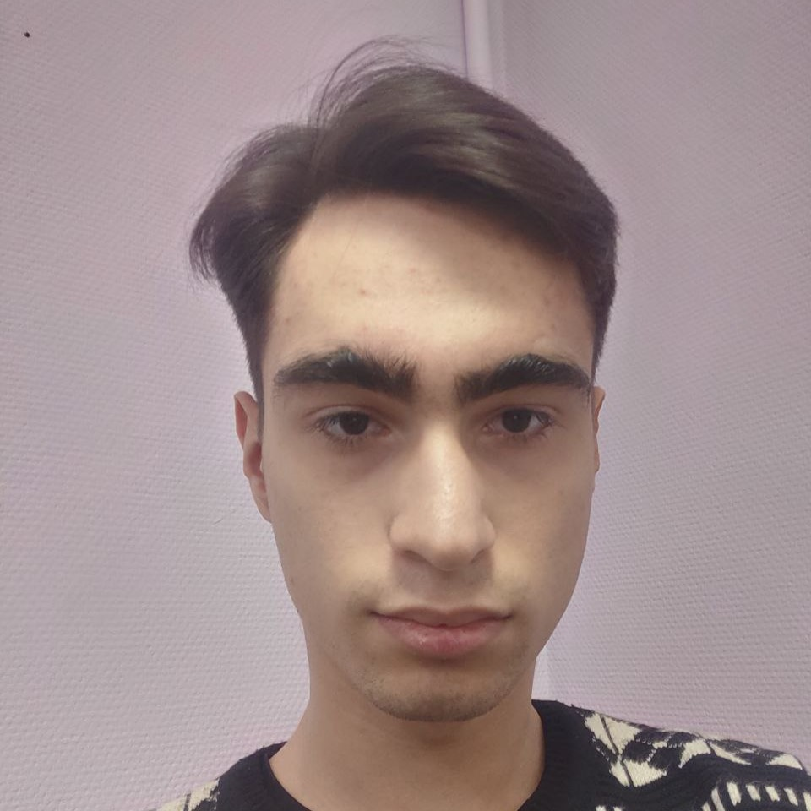


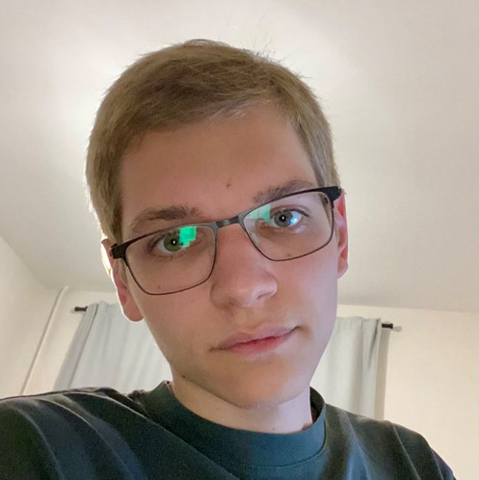
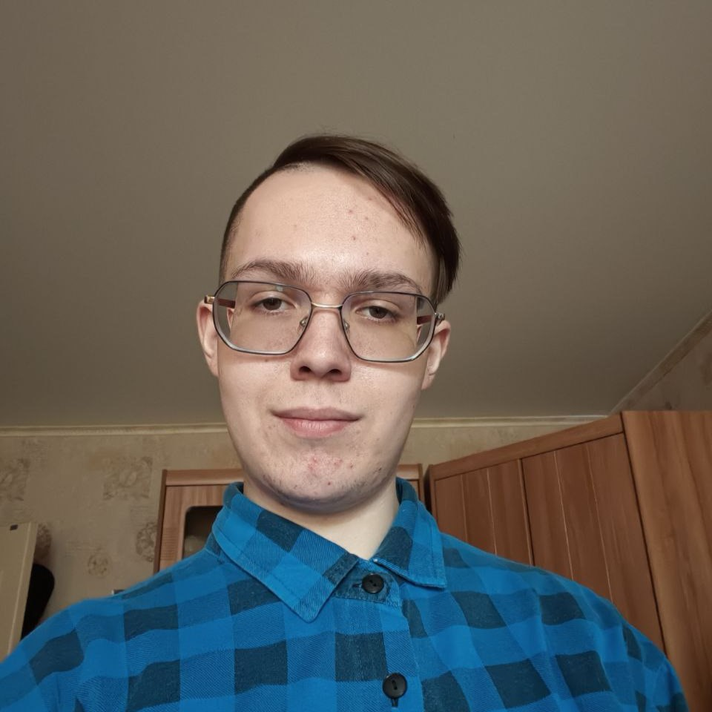
Данила Яшин
Team lead, ML engineer
Александр Корольков
Backend, Data engineer
Александр Основин
Full-stack developer, Documentation
Леонид Егоров
Data scientist, DevOps

Slide 3
Концепция решения
Нормализация данных и преобразование данных в вектора
Селекция и обучение моделей ИИ
Разработка бота в telegram для сбора обратной связи
Разработка веб-приложения для просмотра статистики по обратной связи

Slide 4
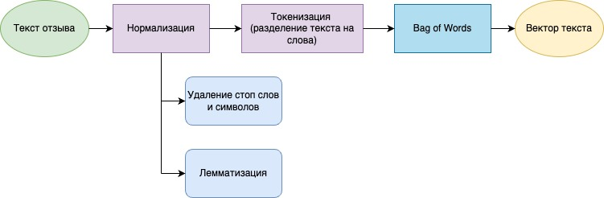
Обработка данных

Slide 5
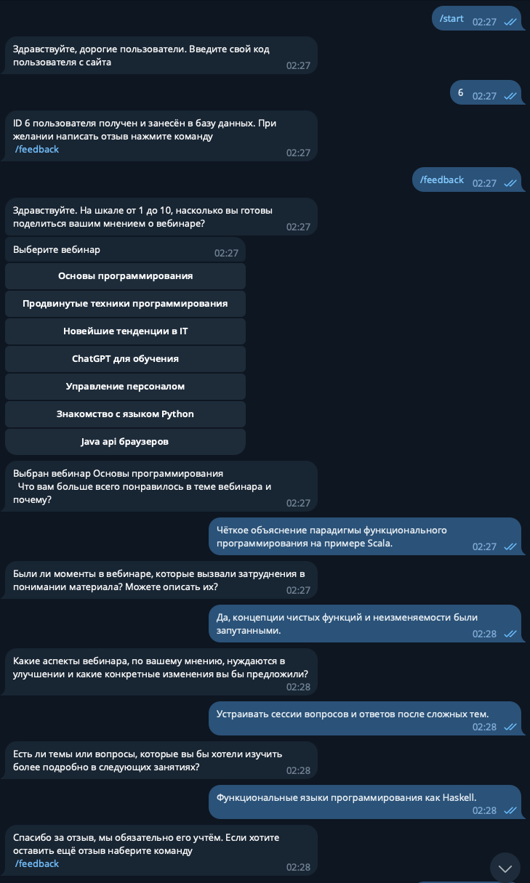
Реализация проекта
СКРИНЫ САЙТА

Slide 6
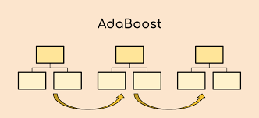
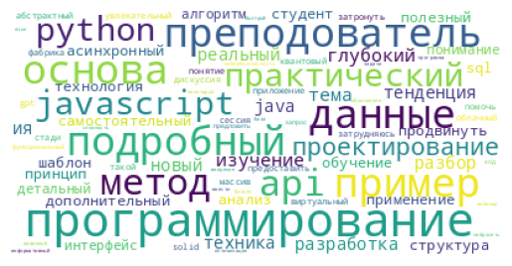
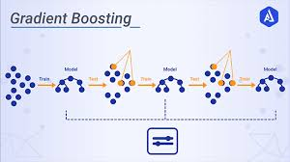
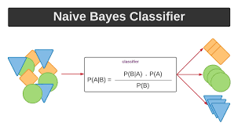
Алгоритмы ИИ
Классификация отзывов Тематическое моделирование

Slide 7




Запуск проекта

Slide 8
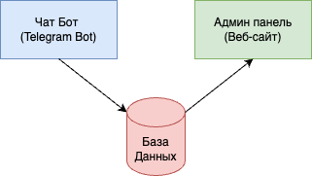
Масштабируемость

Slide 9






Стек технологий

Slide 10


